Slide 1
Amőba (tic-tac-toe) Objektumorientált programozás
Készítette: Somodi András, Dóra Dávid

Slide 2
Specifikáció
Egyszerre egy ember és egy gép tud játszani, vagy ember ember ellen.
Változtatható pályaméret és nehézség.
Pontszám számontartása.
Játékidő mérése.
Szimbólum választása.
Szimbólum színének választási lehetősége.
Aktuális lépés visszavonása(előkészítve).

Slide 3
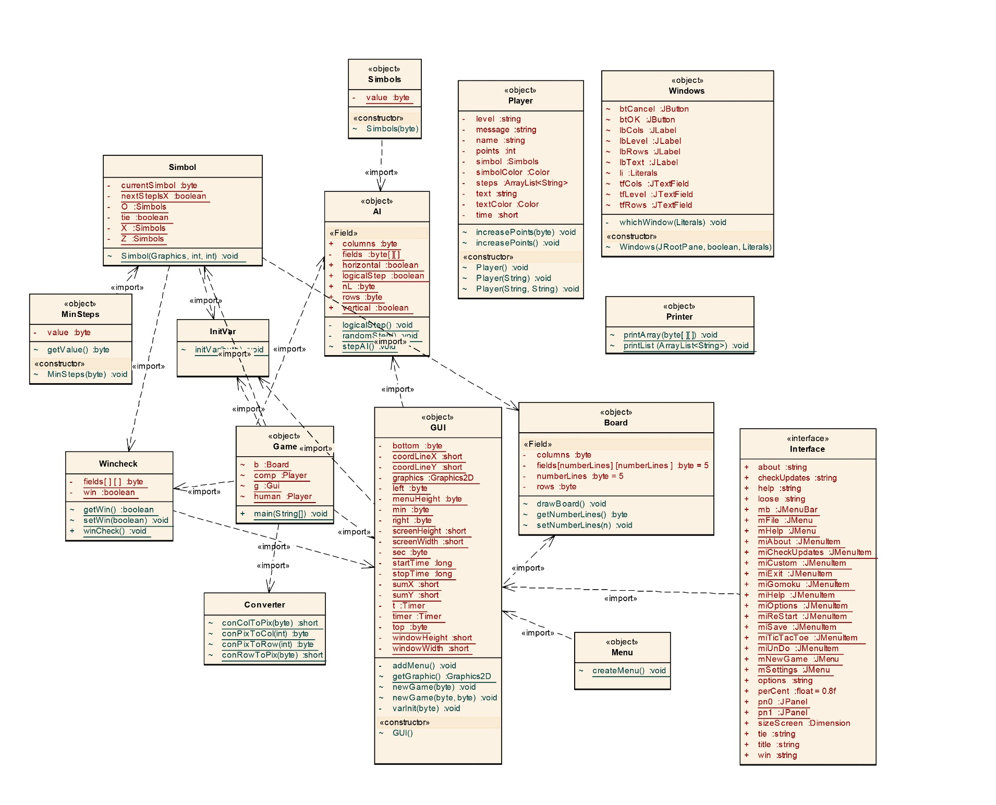
Class Diagram

Slide 4
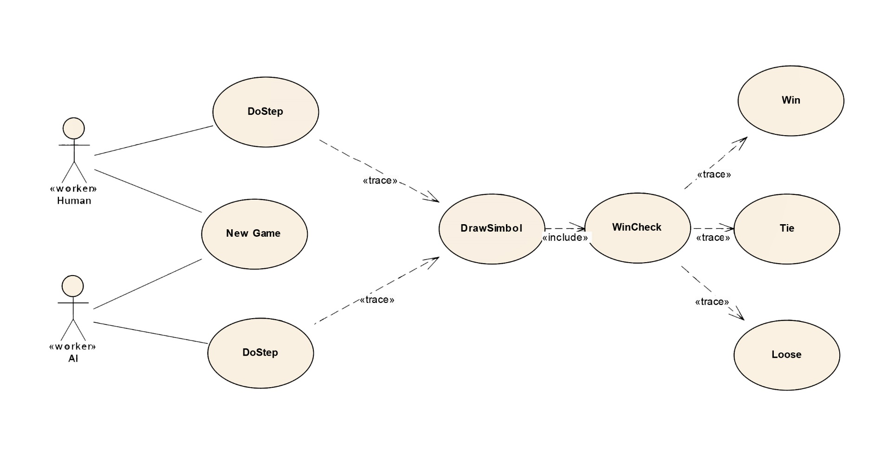
Use Case diagram

Slide 5
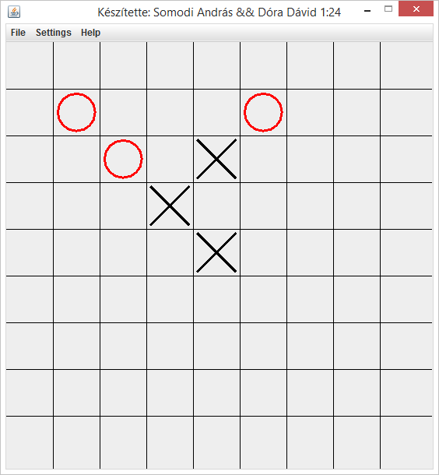
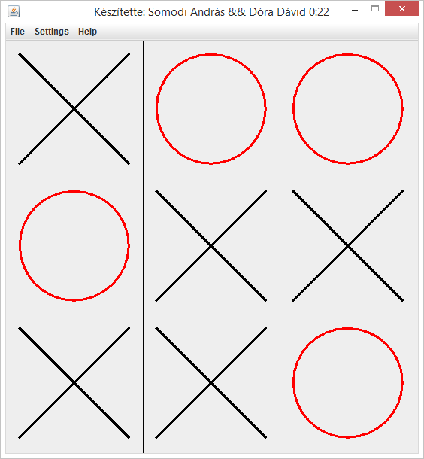
Pictures of GUI

Slide 6
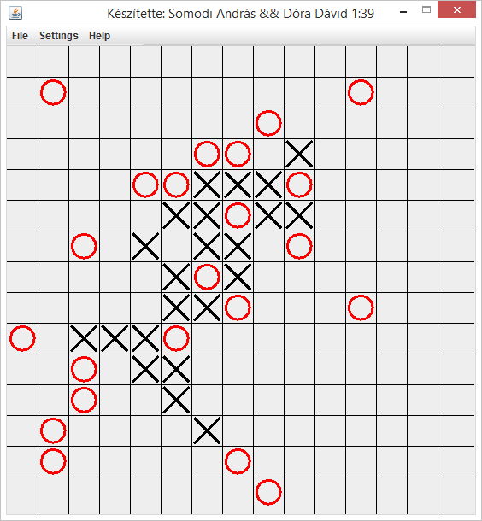
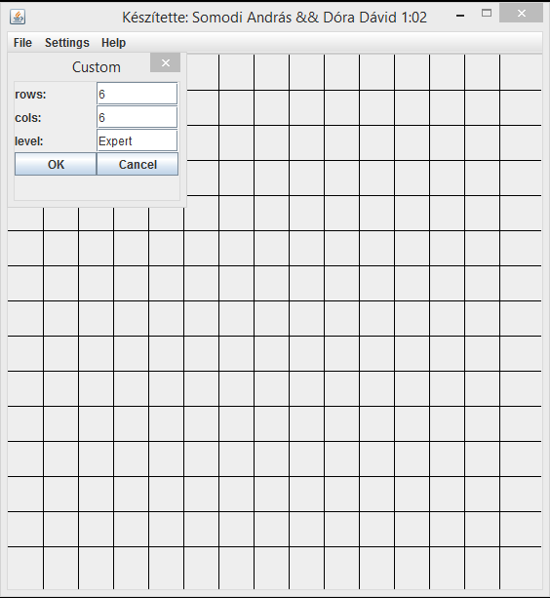
Pictures of GUI

Slide 7
Forráskód részlet

Slide 8
Adatmodell
XML file szolgál adattárolásra
Itt kerülnek tárolásra a szerializált objektumok

Slide 9
Hiányosságok, Továbbfejlesztési lehetőség
Több kliens kiszolgálása, eltérő platformokon (Windows Desktop and Phone, Android, stb.)
Nehézségi szint választás
Login funkció
Adatbázisban tárolni a felhasználókat és eredményeiket
Játékos adatainak perzisztens tárolása.
Többnyelvűsítés
Stb.

